Slide 1

Sistema de Gestión hostal doña clarita
INTEGRANTES: -PATRICIO PALOMINOS
-Carlos poblete
-rolando gutiérrez

Slide 2



Plataformas de desarrollo
Aplicación web
Aplicación de escritorio
Base de datos

Slide 3
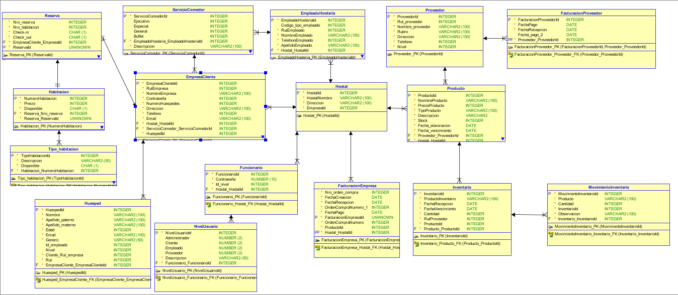
Base de Datos General

Slide 4



RESERVA
EMPRESA
Productos

Slide 5
Casos de uso

Slide 6
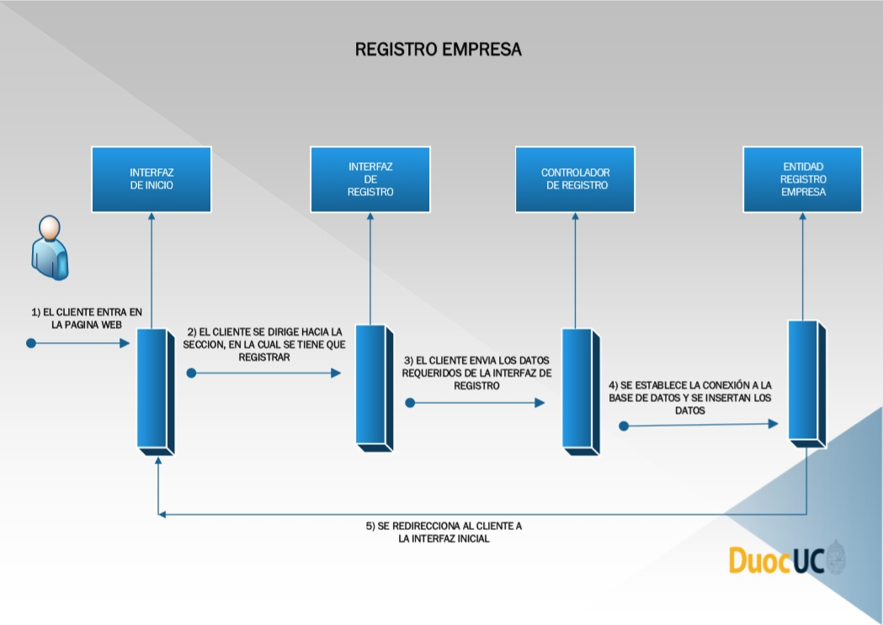

Slide 7
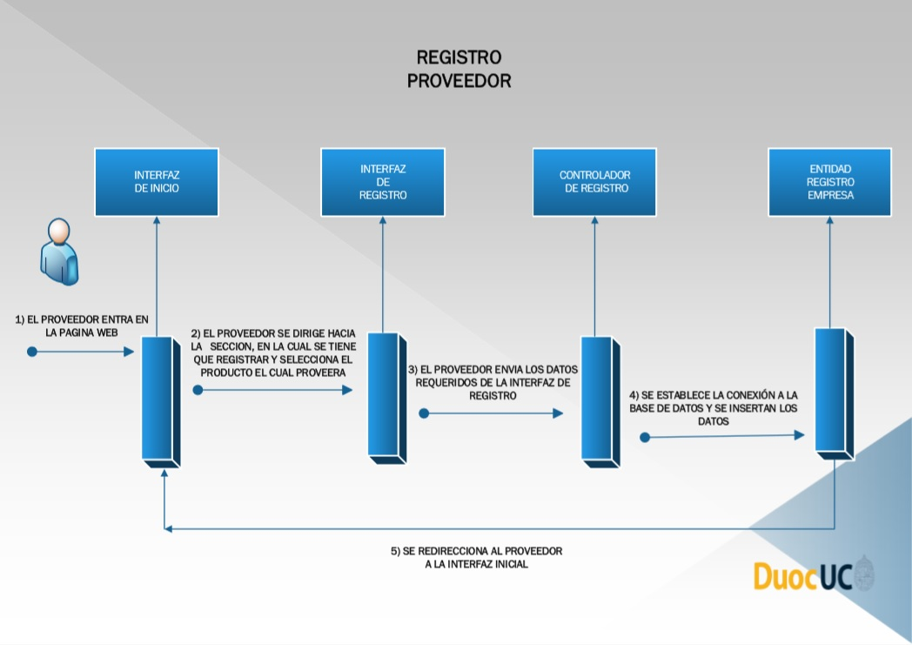

Slide 8
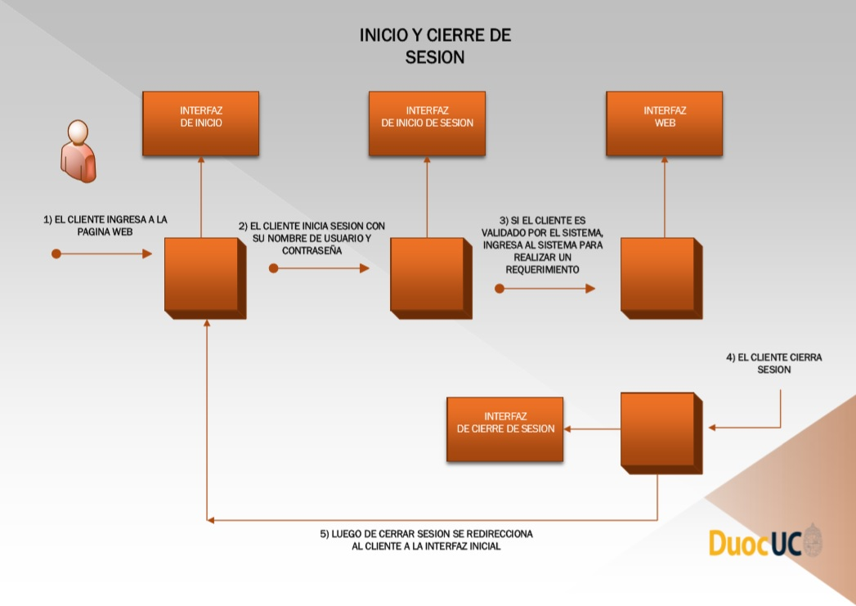

Slide 9
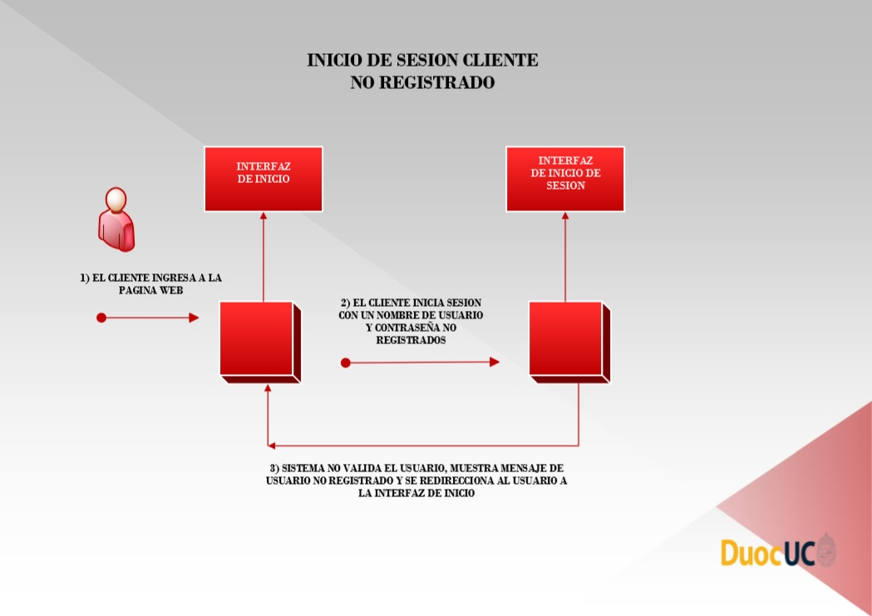

Slide 10
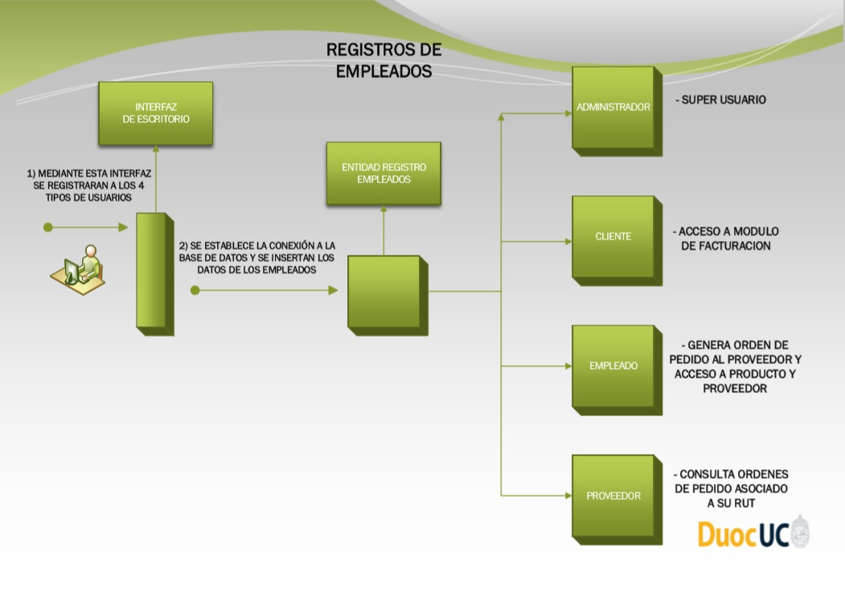

Slide 11
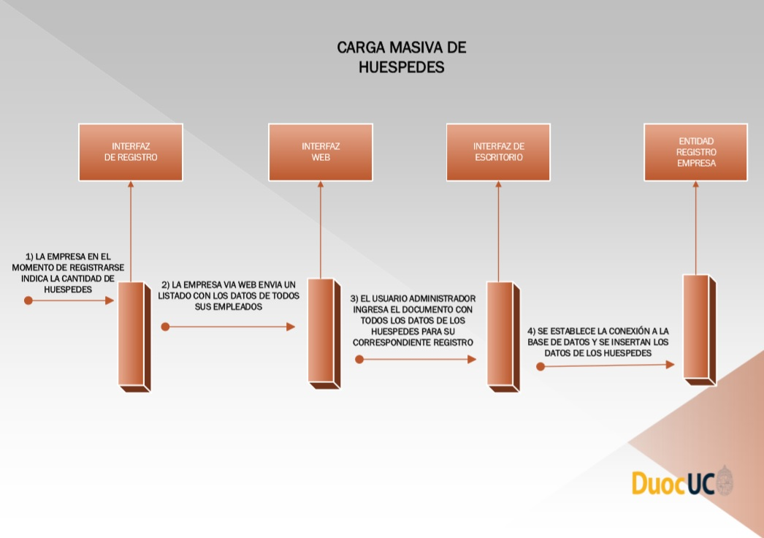

Slide 12
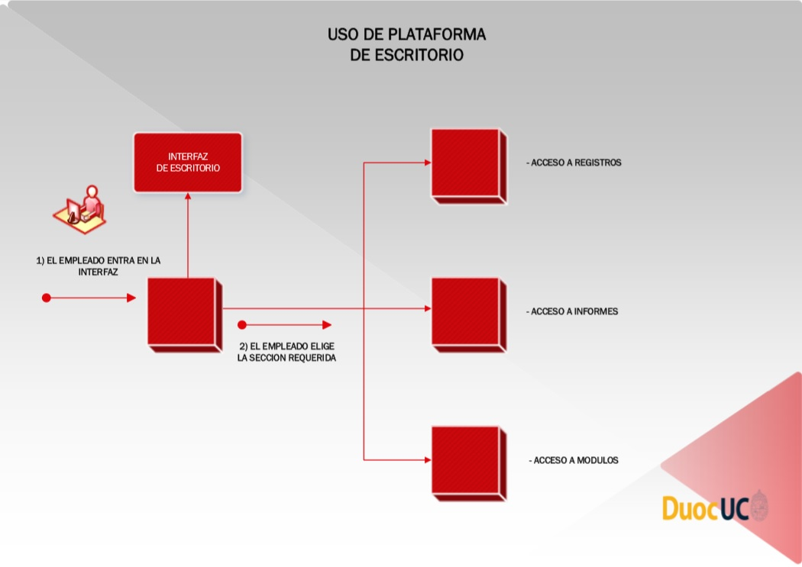

Slide 13
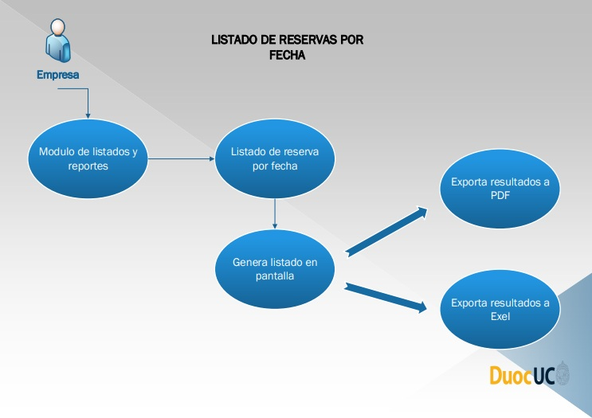

Slide 14
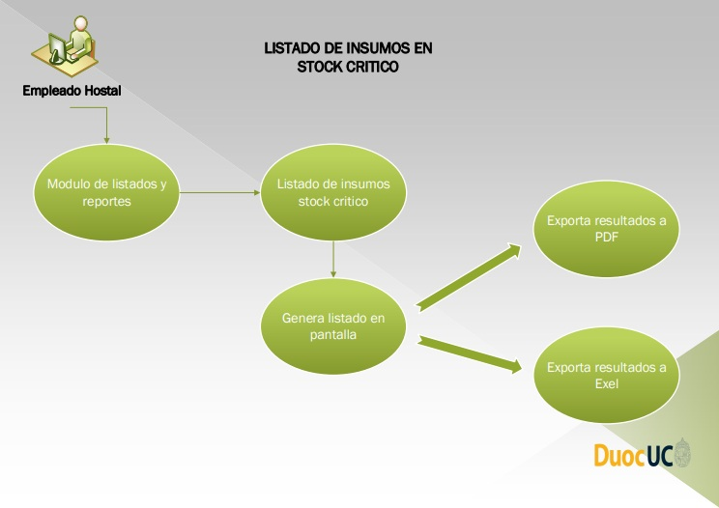

Slide 15
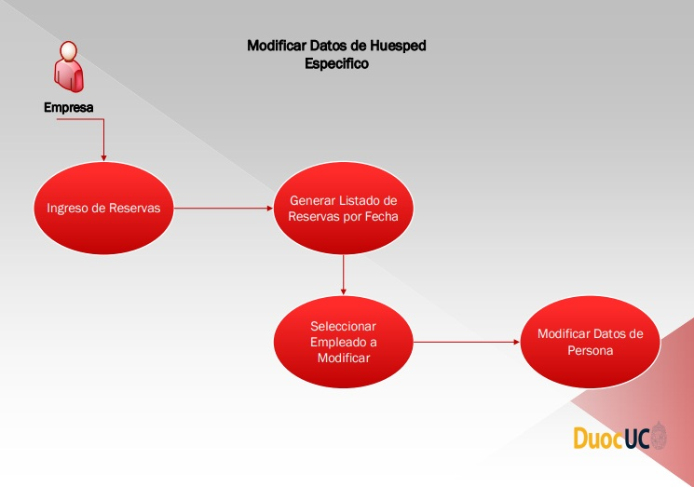

Slide 16
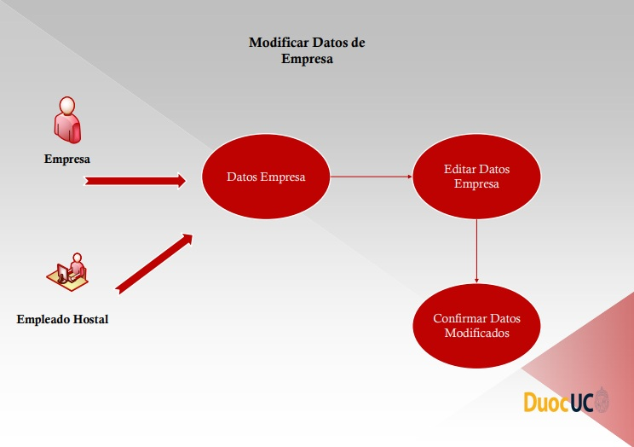

Slide 17
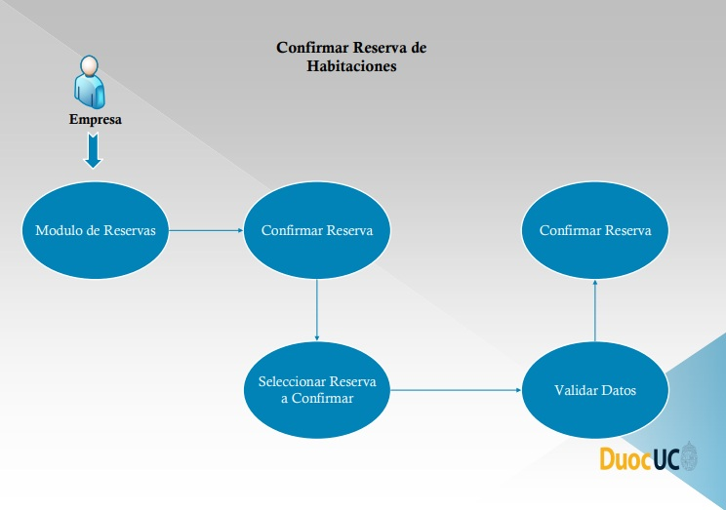

Slide 18
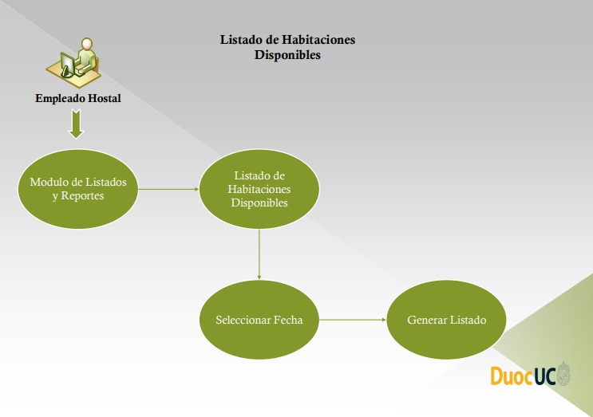

Slide 19
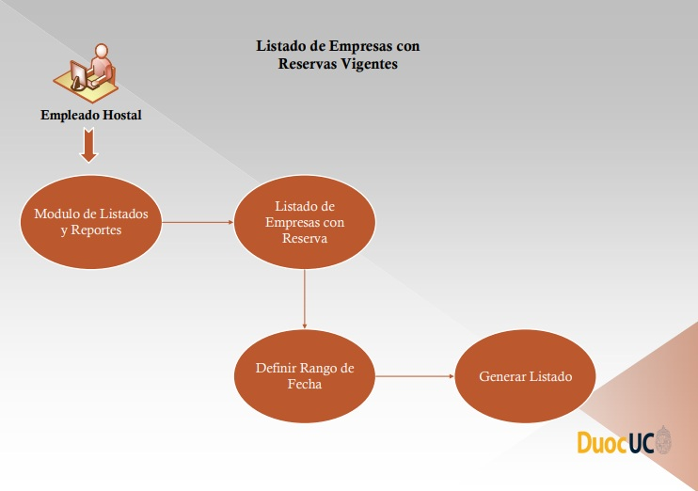

Slide 20
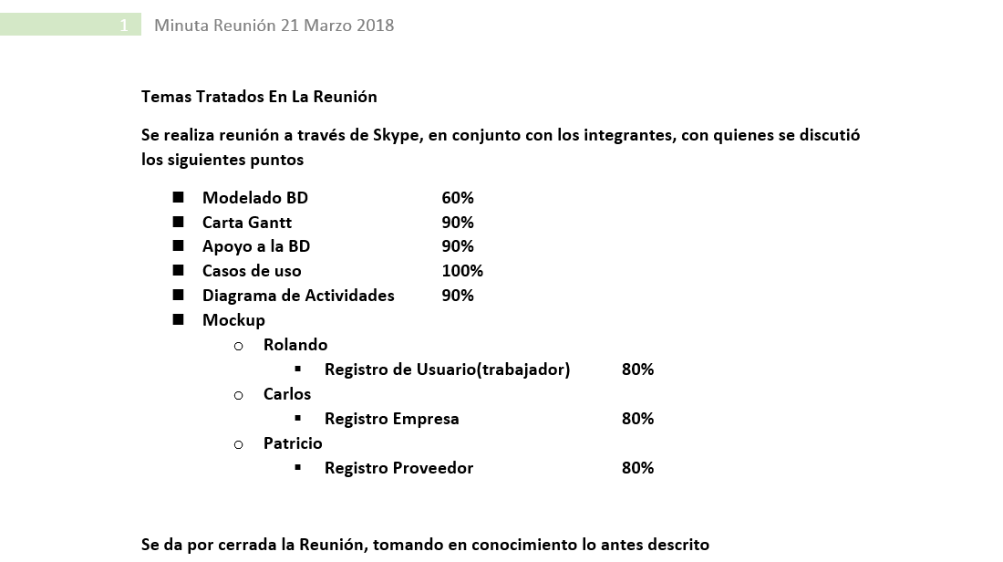
Vía de comunicación con Cliente

Slide 21



Arquitectura
internet
solo
puerto1521

Slide 22

gracias

